Slide 1
Branding para o Bem-Estar
Módulo 8

Slide 2
“
Bem-vindo à formação online de Turismo de Bem-Estar da DETOUR.
”

Slide 3
Roadmap
I. Introdução ao Bem-Estar
II. A Nova Era do Bem-Estar
III. A Economia da Experiência
IV. Construir Experiências de Bem-Estar
V. Mapa a Jornada do Consumidor
VI. O Storytelling no Turismo Culinário
VII. Criação de um negócio de Bem-Estar
VIII. Branding para o Bem-Estar
IX. Marketing Digital

Slide 4
Introdução ao Módulo
Hoje em dia, as marcas estão por toda parte e algumas delas são inerentemente construídas em torno de poderosos conceitos de bem-estar. Mas porque é que algumas delas são mais impactantes e bem-sucedidas do que outras?
Curiosamente, embora a marca não seja um conceito recente, as pessoas e empresas ainda parecem ter grandes equívocos sobre este conceito. Este módulo irá mergulhar no mundo das marcas e revelar que uma marca é muito mais do que um simples logotipo ou um slogan forte. Partindo do conceito de que cada marca deve ser construída com base numa ideia central, o módulo seguirá um processo simplificado para mostrar como as marcas de sucesso ganham vida e expressam personalidades distintas. Um caso de estudo baseado no “Six Senses” exemplificará cada etapa do processo para marcas de turismo de bem-estar.

Slide 5
Objetivo da Aprendizagem
Compreender o papel do branding e a sua complexidade crescente, desde a dimensão concetual à visual.

Slide 6
Objetivo da Aprendizagem
Reconhecer a importância das marcas e do processo de branding.
Interpretar o poder da ideia central de uma marca.
Distinguir os conceitos de identidade da marca, personalidade da marca e voz da marca.
Para compreender para que serve o slogan da marca.
Avaliar a construção da identidade visual da marca.

Slide 7
Conteúdo & Recursos
Conteúdo
8.1. Marcas & Branding
8.2. Identidade e Personalidade da Marca
8.3. Identidade Visual da Marca
Recursos
a. 5 videos de suporte
b. 10 casos de estudo
c. 8 artigos para leitura complementar
d. 1 tarefa

Slide 8
8.1.
Marcas & Branding

Slide 9
Marcas & Branding
Como é que diferentes empresas podem fornecer a mesma experiência (por exemplo, caminhadas na floresta), mas ainda convencer os turistas a comprar o seu produto em vez do da concorrência?
Uma marca é um nome, termo, design, símbolo ou qualquer outra característica que identifica os produtos ou serviços de um vendedor como distintos daqueles de outros vendedores.
American Marketing Association
Marcas
Notes:
Servem para se identificar e se distinguir da concorrência. Utilizar o branding (como objetivos de marketing) para conquistar os "corações e cérebros" das pessoas muito antes de elas tomarem a decisão de escolher um produto ou empresa específico em vez de outros. É tudo sobre como criar o seu próprio espaço especial dentro do mundo dos consumidores.

Slide 10
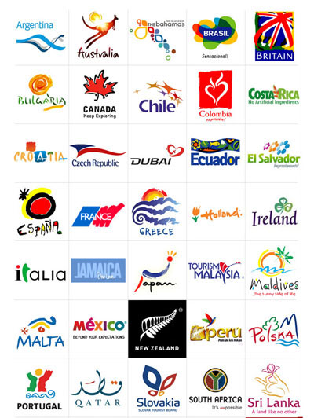
Marcas & Branding
Mas uma marca é muito mais do que um símbolo, logotipo ou identidade visual…É:
uma promessa.
a soma de todas as experiências com um produto / organização.
uma imagem mental feita de elementos racionais e emocionais.
uma identidade coerente, coesa e consistente..
A perceção instintiva (o pressentimento) que o mercado tem sobre você.
Source: https://www.managingip.com/article/b1kbp7pyg3nbbc/protecting-nation-brands-and-country-names
Notes:
Quando idealizam as suas férias e reservam alojamento, viagens e experiências, as pessoas procuram “desencadeadores emocionais” que as inspirem e prometam a experiência perfeita. Esse é o trabalho de uma marca bem estruturada e desenvolvida!
Hoje em dia, tudo é o espelho de uma marca. Pode gerir a sua marca de forma consciente ou não, mas ela existirá sempre na mente de alguém. É melhor gerir adequadamente a marca e criar a imagem e perceção desejadas no seu público do que permitir que esse público crie a sua própria perceção espontânea (que pode atrapalhar ou mesmo destruir o potencial da marca e da sua identidade central).

Slide 11
Caso de Estudo – Six Senses
É hora do próximo capítulo! Venha com os seis sentidos
https://youtu.be/zr029rH74UM
Notes:
Six Senses é uma das marcas de turismo de bem-estar de luxo de maior sucesso do mundo. Foi selecionado como a melhor Marca de Hotel do Mundo pela Travel + Leisure em 2017, 2018 e 2019 (https://www.travelandleisure.com/worlds-best/hotel-top-brands-2019). A marca ficou posicionada em 7º lugar em 2020. Este será o estudo de caso principal ao longo do módulo e será referenciado várias vezes.

Slide 12
Marcas & Branding
Promessa
MARCA
Expectativas
Público
Organização
A sua marca é o que outras pessoas dizem sobre si quando não está na sala.
Jeff Bezos (Amazon)
Notes:
A marca vive na interseção entre a promessa que a organização formula e as expectativas que o público cria na sua mente. A gestão desse equilíbrio funciona como uma conversa entre a organização - que aprende o que a marca deve entregar para atender às expectativas - e o público - que aprende a saber o que esperar da marca. Requer consistência e coerência, a fim de fornecer uma experiência contínua que transmita uma mensagem e um significado claro.
Tudo o que possa fazer conta: da estética, aos posts nas redes sociais; desde as pequenas ofertas até à forma como seus guias interagem; desde a maneira como fala até a maneira como defende o meio ambiente. Cada aspeto contribui para a mensagem da sua marca.

Slide 13
Video de Suporte #1
O que é uma marca?
https://youtu.be/sQLlPC_alT8

Slide 14
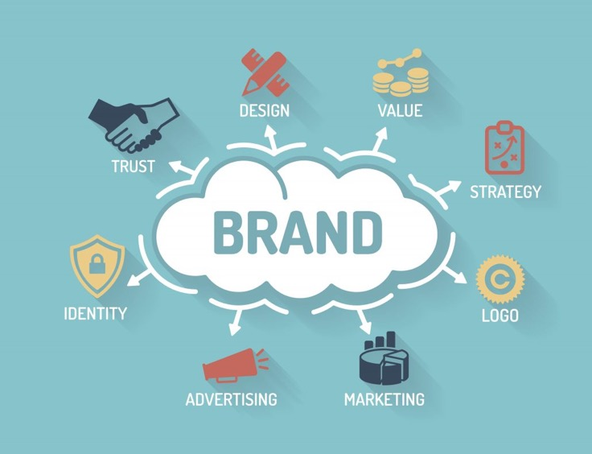
Marcas & Branding
O que é o branding e como fazê-lo?
Crie e dê forma…
… uma perceção forte, positiva e significativa…
Source: www.veriday.com/blog/consistent-branding-finance
… de uma organização, produto / serviço ou mesmo uma pessoa…
… na mente dos consumidores.
Notes:
O branding é um processo sem fim. Começa com o estudo de mercado, compreende a definição da estratégia e personalidade da marca, depois necessita de um processo criativo, por fim é alimentado continuamente com a gestão da marca. Este é um processo sequencial e cumulativo, o que significa que cada etapa é dependente da qualidade e das entradas que vêm das etapas anteriores.
Como poderá projetar a identidade visual de uma marca se ainda não conhece os seus valores essenciais, setor de negócios ou consumidores?

Slide 15
Como?
Marcas & Branding
O que é o branding e como fazê-lo?
O quê?
Quem?
1.
Efetue pesquisas e análises
2.
Defina a estratégia e a personalidade
3.
Crie um identidade visual
4.
Faça a gestão da sua marca

Slide 16
Marcas & Branding – processo simplificado
Identidade Visual
(APARÊNCIA)
SENTIMENTOS
Poção Secreta
CONSISTÊNCIA
Voz
Audiência
Personalidade
(COMPORTAMENTO)
(SOM)
PROMESSA
Propósito
(PORQUÊ)
Notes:
Com o público (em particular com os clientes) no centro da marca, o seu desenvolvimento deve ser baseado em encontrar um propósito para fazer o que ela faz. Em seguida, defina como a marca se comporta e se comunica. Isso mesmo, dê um "toque humano". Em seguida, crie o visual e mostre ao mundo. Qual é o segredo de tudo isso? Consistência! Tudo tem que ser consistente com todo o resto.

Slide 17
Marcas & Branding – A Audiência
Mercado → Como funciona? Como está o setor e o negócio?
Tendências → O que está a acontecer? O que vai acontecer?
Competição → Quem e como estão a trabalhar?
Consumidores → Quais as suas necessidades? O que pensam de si?
Externa
Pesquisa
&
Análise
Propósito → O que faz? Porque faz?
Visão → Para onde quer ir?
Missão → O que quer alcançar?
Valores → O que lhe define?
Interna
Notes:
Para compreender o seu público, é importante fazer algumas pesquisas e analisar o que lhe rodeia, bem como o seu ambiente interno. A sua marca estará a comunicar com múltiplos alvos, de clientes a funcionários, de fornecedores a parceiros. Todos eles têm uma imagem mental da sua marca, mas também têm as suas próprias aspirações e objetivos.

Slide 18
Marcas & Branding – A Audiência
As marcas servem para satisfazer as necessidades das pessoas… logo terá de compreender as pessoas.
Quem são
Como pensam
Como se comportam
O que dizem
O que querem
Quais as suas dores
Satisfazer necessidades reais
Conecte-se com as pessoas
Crie confiança e lealdade
Secure efficacy
Comunicação focada
OS clients deverão estar
no
coração da sua marca.
+
Evolução e tendências
Notes:
CONHEÇA OS SEUS CONSUMIDORES: este é o melhor conselho para quem quer criar uma empresa e uma marca. As marcas existem por causa dos clientes. Para satisfazer as suas necessidades e para conseguir se relacionar com eles, é vital conhecê-los e compreendê-los. As marcas de maior sucesso são aquelas que identificaram e estudaram o seu público. Sabem como alcançá-los e interagir com eles. Os consumidores relacionam-se com a marca porque representam algo que desejam ser, acreditar ou com o qual se identificam. Isso é o que você precisa descobrir para criar uma marca poderosa.
Um aspeto adicional a ter em consideração é que nem todas as pessoas são racionais nas suas decisões. O nível emocional é uma parte vital do processo de decisão e o “pressentimento” pode ser decisivo muitas vezes. As marcas precisam de se envolver emocionalmente com as pessoas e, para isso, precisam realmente de saber como pensam e sentem, como falam e se comportam.

Slide 19
Marcas & Branding – A Audiência
Persona do comprador
Segmentação de Mercado
Mood boards
Use critérios específicos que façam sentido para a marca:
Idade
Estilo de Viagem
Região
Hedónico / Eudaimónico
Retrato fictício para representar um grupo específico de pessoas.
Gere empatia.
Ajude a focar nas necessidades reais de pessoas reais.
Compreenda comportamentos, expressões, ações, lugares, experiências, humores.
Encontre inspiração para cores de design gráfico, tipografia e símbolos.
Notes:
Existem muitas maneiras de entender os seus consumidores. A forma como escolhemos colher os dados e analisá-los depende dos nossos recursos e objetivos.
A segmentação de mercado, por exemplo, pode ser feita por meio de pesquisas simples usando relatórios oficiais, técnicos ou infográficos. Mas também pode ser extremamente mais complexo, usando dados demográficos, geográficos e psicográficos.
No módulo 5, abordámos como criar Personas de Comprador. Eles representam o cliente ideal (cliente tipo)
Os mood boards (“quadros do estado de espirito”) podem ser facilmente gerados usando, por exemplo, a barra de pesquisa do Pinterest. São uma coleção de imagens sobre um determinado assunto, mostrando cores, fontes de letras, expressões faciais e corporais, símbolos, etc. Servem para trazer inspiração e o estado de espírito certo do seu target e da essência da sua marca.

Slide 20
8.2.
Identidade e Personalidade da Marca

Slide 21
Identidade e Personalide
A marca é como uma pessoa!
Persona da Marca
Como é a personalidade da marca?
Tem valores, uma personalidade e uma forma de se expressar.
Precisa de se relacionar com outras pessoas e gerar empatia.
Voz da Marca
Como é que a marca comunica?
Valores e Identidade da Marca
O que representa a marca?
Ideia Central
Qual é o propósito da marca?

Slide 22
Identidade e Personalidade da Marca
Ideias centrais da Marca
Valores da Marca
Personalidade da Marca
Promessa & Slogan

Slide 23
O Circulo Dourado
O que você criou com base no que acredita?
O QUÊ?
COMO?
As pessoas não compram o que você faz, elas compram o porquê de você fazer o que faz.
Simon Sinek
Como coloca o seu propósito em prática?
PORQUÊ?
Porque é que o faz?
Qual é o seu propósito?
Notes:
A construção de uma marca deve começar de dentro para fora do Círculo Dourado. Marcas com um propósito:
São mais identificáveis;
Partilham valores com os clientes;
Criam credibilidade e confiança.

Slide 24
Video de suporte #2
TED Simon Sinek The Golden Circle Clip
https://youtu.be/7dAaWweraQ4

Slide 25
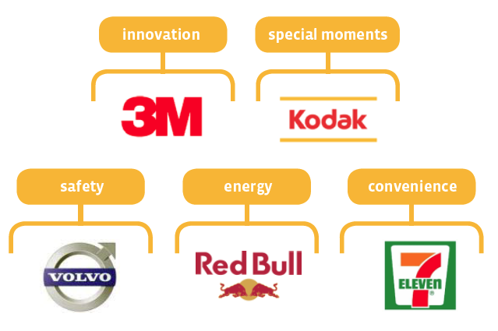
Ideia Central
A ideia fundamental por trás da marca é que em tudo o que a organização faz, tudo o que possui e tudo o que produz deve projetar uma ideia clara do que é e quais são seus objetivos.
Source: https://www.labbrand.com/brandsource/issue-article/brand-identity-decoded
O propósito que impulsiona a organização.
Representa aquilo em que acredita.
Expressa-se em poucas palavras (ou apenas uma).
Ideia Central
Notes:
Olins, W. (2008). Waly Olins: The Brand Handbook. London (UK): Thames & Hudson.
A ideia central da marca deve ser clara e simples - é o que torna a marca única. Deve, no entanto, “energizar” poderosamente a marca e garantir-lhe o seu propósito.
Tudo o que a rodeia é desenvolvido em torno da ideia central.

Slide 26
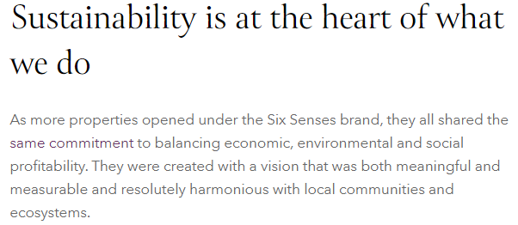
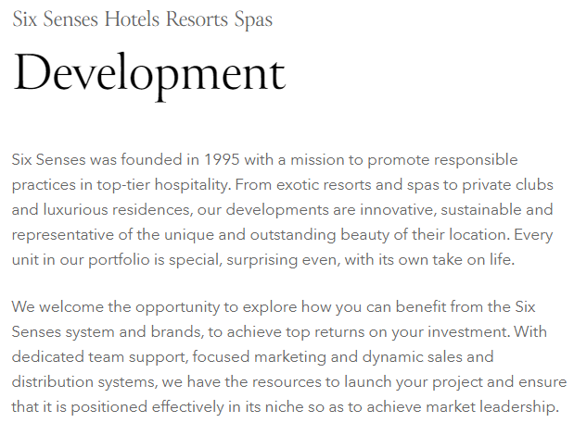
Caso de Estudo – Six Senses
www.sixsenses.com
Considerando estes excertos do site da Six Senses’, concordaria que a ideia central da marca é "Sustentabilidade"?

Slide 27
Ideia Central
Produto
Ambiente
O que a empresa vende (produtos, serviços, experiências) e as suas características.
Como os ambientes físico e digital (por exemplo, loja, site, sala de massagem, media) da marca se parecem e funcionam.
Ideia Central
Como a marca interage com seu público, conta o que está acontecer e se descreve: canais, conteúdo, voz da marca,...
Como as pessoas (e a marca) se comportam e se relacionam umas com as outras: liderança, cultura organizacional, ...
Comunicação
Comportamento
Notes:
A ideia central reflete-se em todos os pontos de contato da marca:
A maneira mais significativa de fazer isso é tornando tudo sobre e ao redor da organização - os seus produtos, ambiente, comunicação e comportamento - consistente no seu propósito e desempenho e, quando apropriado, na aparência (Olins, 2008).

Slide 28
Caso de Estudo - Disney
Produto
Ambiente
Filmes; DVDs; Merchandising; Disney Chanel; Disney+; Bandas Sonoras; Franchising (e.g., Star Wars) - todos eles cheios de momentos mágicos.
Lojas próprias; Parques temáticos; Resorts; Navios de cruzeiro - todos eles têm os seus próprios mundos e ambientes mágicos cuidadosamente projetados.
MAGIA
Personagens e fantasia; multimédia; multicanais - a magia traz todos estes à vida.
Linguagem para crianças; atividades divertidas; visitantes dos parques temáticos são tratados como convidados - a magia é para todos, o tempo todo.
Comunicação
Comportamento
Notes:
Veja: https://www.forbes.com/sites/allenadamson/2014/10/15/disney-knows-its-not-just-magic-that-keeps-a-brand-on-top/?sh=36411a625b26
A promessa central da Disney, a ideia simples com que foi lançada, não mudou desde que Walt Disney deixou claro que a essência da empresa era a de criar felicidade por meio de experiências mágicas. Como Boyles disse ao seu público, “Os parques e resorts Disney existem para dar vida às experiências mágicas”.

Slide 29
Identidade e Personalidade da Marca
Ideias centrais da Marca
Valores da Marca
Personalidade da Marca
Promessa & Slogan

Slide 30
Valores da Marca
O que é uma marca
Os atributos específicos da marca
Os valores fundamentais da marca
Cria
“Imagem” do Orador:
A Marca
Constrói a Imagem do Destinatário:
O consumidor
Comunicação
Comportamento
Cultura
---
Aparências
Sons
Sentimentos
Promessas
Como a marca é percecionada
Como o consumidor deseja ser percecionado
Notes:
As marcas só podem existir se comunicarem (J.-N. Kapferer, 2008)
Define como a marca se relaciona com o mundo, como se comporta, o que oferece. É o que a torna única e se destaca das demais. É o que representa, mas também a sua aparência e sonoridade. No final das contas, construir uma marca é criar uma mensagem forte, única e atraente.

Slide 31
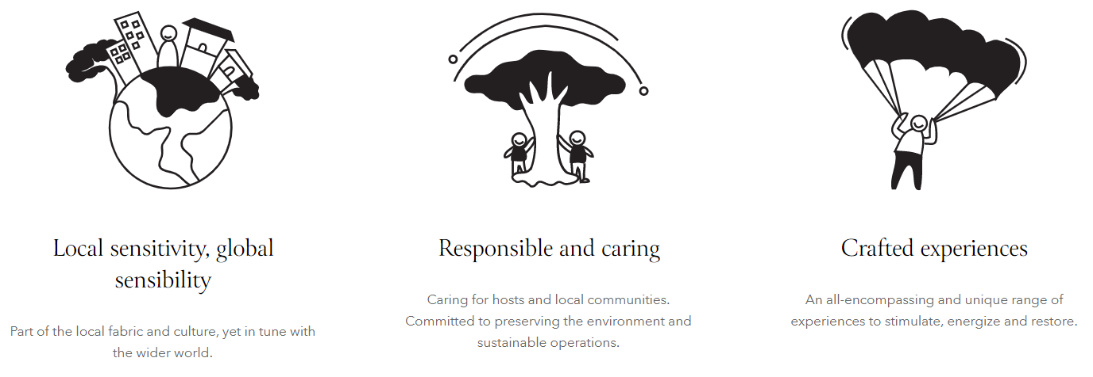
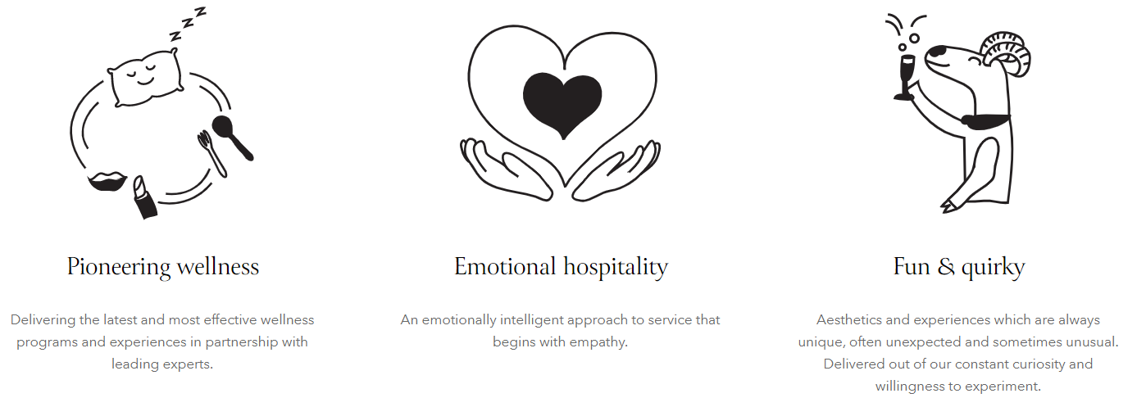
Caso de Estudo – Six Senses
www.sixsenses.com
Os Nossos Valores
É desta forma: cumprimos a promessa do nosso nome e despertamos os seus sentidos com ofertas e experiências de bem-estar fora do comum.

Slide 32
Identidade e Personalidade da Marca
Ideias centrais da Marca
Valores da Marca
Personalidade da Marca
Promessa & Slogan

Slide 33
Personalidade da Marca
Formamos relações com pessoas, não com produtos - daí a noção de personalidade de marca.
J.-N. Kapferer
Encarna os valores da marca
Revela traços humanos
Quem?
Quem?
Persona da Marca
Voz da Marca
Qual o COMPORTAMENTO da marca
Como a marca soa
Porquê?
Construir um relacionamento duradouro entre os consumidores e a marca.
Notes:
Como uma pessoa, a personalidade da marca é uma personagem! Esta é uma peça fundamental para estimular os estímulos emocionais que vão estabelecer a relação entre os clientes e a marca! Destaca o SENTIMENTO (como é percebido instantaneamente?; O que transmite aos outros?) da marca e como SOA e SE COMPORTA.

Slide 34
Video de Suporte #3
Como criar e exibir a personalidade da marca
https://youtu.be/NI2JEzzfosY

Slide 35
Personalidade da Marca– Persona da Marca
Vantagens:
Consistência na comunicação
Humanização
Diferenciação e posicionamento
Aumento de interações
Confiança e lealdade
O que é?
Quem seria a sua marca se fosse uma pessoa?
Como quer que o mercado percecione a sua marca?
Persona da Marca
Como criar?
Semelhante ao Persona do comprador (módulo # 5), mas com base nos valores da marca.
“Oiça” o mercado e audite a sua marca.
Triggers:
Valores da marca
Personalidade da marca
Voz da marca
Notes:
Você pode criar uma persona perfeitamente delineada (idade, aparência, ocupação, etc.) ou uma perspetiva mais ampla (homem; 30 anos; fanático por atividades ao ar livre; sonhador).
Algumas marcas criam uma personagem fictícia, como um mascote, para ajudar nesse processo e tornar a personalidade da marca mais tangível.
Você também pode recorrer a celebridades ou personagens de fantasia para desencadear associações imediatas com sua marca. Lembra-se de George Clooney e Nespresso?
Essa é a base da comunicação da marca. Sabemos “quem” é, por isso esperamos um certo tipo de comportamento e mentalidade ao falar com clientes, parceiros e todos os outros.

Slide 36
Personalidade da Marca– Voz e o Tom da Voz da Marca
A forma como a marca se comunica com o público:
influencia como as pessoas percecionam a mensagem da marca.
permanece consistente ao longo do tempo.
representa a personalidade da marca e seus valores.
Voz da Marca
A forma como a marca expressa sua mensagem:
é o sentimento por trás da mensagem;
Altera com a situação: com quem a marca está a falar e o que precisa ser dito.
Tom da Voz
Notes:
Encontrar a voz da sua marca significa desenvolver uma voz “humana” que reflita a sua marca e, ao mesmo tempo, seja consistente com a sua personalidade ao longo do tempo. Isso faz com que a personalidade da marca ganhe vida! Por exemplo, um “bom” comportamento da persona é reflexo da forma como ela interage com outras pessoas. Isso é particularmente importante no mundo digital de hoje. Pode facilmente alavancar o alcance da média social e a taxa de interação, resultando em maior exposição da marca e conexão da marca com o consumidor. Pode criar ou desfazer a relação marca / consumidor. Da mesma forma, todos os seus funcionários devem estar imbuídos do mesmo espírito para manter a consistência ao interagir com os clientes. É particularmente crítico para guias, rececionistas ou qualquer outra função que lide diretamente com o cliente (seja pessoalmente, por telefone ou qualquer outro meio de interação).

Slide 37
Personalidade da Marca– Voz e o Tom da Voz da Marca
Voz da marca
Tom da Voz
Faça os principais valores da marca destacarem-se.
Identifique o que a marca “é” / “não é”.
Defina o objetivo da comunicação.
Selecione o tipo de idioma, palavras, multimédia e emojis.
Esclareça como a marca deve comunicar em cada situação, utilizando 4 dimensões:
Divertido
Sério
Formal
Casual
Irreverente
Respeitoso
Entusiástico
Pragmático
Notes:
A voz da marca estabelece uma personalidade forte, fomenta as bases e é consistente ao longo do tempo. O tom de voz é como a voz da marca se ajusta a cada situação. Por exemplo, ao apresentar um programa de férias de bem-estar, certamente ajustará a maneira como “fala” com alguém que é um iniciante em meditação ou com um especialista na mesma. Outro exemplo: se a voz da sua marca é principalmente entusiasta e bem-humorada, você pode precisar diminuir seu lado engraçado para abordar questões complexas como racismo, discriminação por orientação sexual ou outras questões de direitos humanos.

Slide 38
Video de Suporte#4
Está a faltar personalidade à voz da sua marca?
https://youtu.be/NxLb-kvoJxU

Slide 39
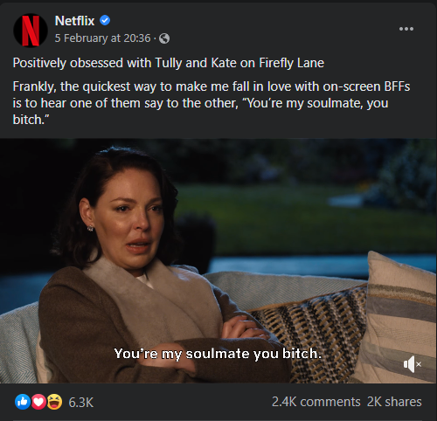
Caso de Estudo – Netflix
Em 2015, a Netflix realizou um processo de rebranding e iniciou a transição para uma nova voz de marca. Agora é informativo sobre novos lançamentos e tendências, mas também muito divertido e envolvente. Isto é feito utilizando uma linguagem bem-humorada e casual, enquanto usa memes engraçados e referências da cultura pop que facilmente se tornam virais, embora mantendo a consistência em vários idiomas, bem como ao longo do tempo.
A impressionante voz da marca Netflix tem sido um grande sucesso e um estudo de caso de referência. Laura Wong, lista quatro razões para o sucesso da marca: 1) desenvolveu a sua voz com o seu público em mente; 2) parece uma pessoa real com uma personalidade autêntica; 3) a voz de sua marca é controlável; 4) mantém sua voz consistente.
Notes:
See more here: https://schoolofsocial.substack.com/p/netflix-brand-voice

Slide 40
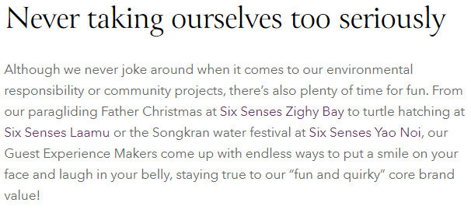
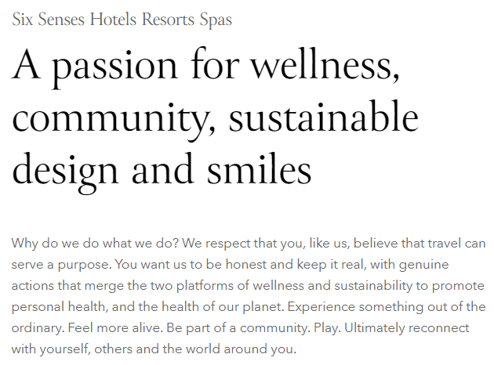
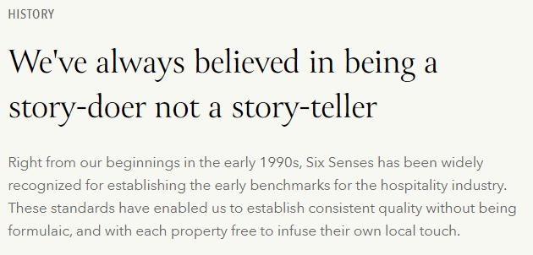
Caso de Estudo – Six Senses
www.sixsenses.com
Notes:
Six senses é uma marca sincera. Define-se como divertida e peculiar, honesta e genuína, mas também alegre (adora sorrisos e risos), mas sofisticada (adora design sustentável). É profundamente orientada para um propósito e não brinca com os seus valores essenciais. Apesar de lúdica, a marca mantém um profundo sentido de responsabilidade, não só para com os seus clientes, mas também para com as comunidades locais.

Slide 41
Identidade e Personalidade da Marca
Ideias centrais da Marca
Valores da Marca
Personalidade da Marca
Promessa & Slogan

Slide 42
O que PROMETE a Marca
A Promessa e o Slogan
A sua marca tem um propósito e personalidade…
… o que é que os consumidores ganham em utilizá-la?
… mas…
Atributos
Características funcionais ou económicas do produto..
Benefícios
Recompensas emocionais que o consumidor terá ao usar a marca..
Slogan
Uma frase curta que mostra o que é a marca..
Notes:
Atraente, confiável, autêntico.

Slide 43
Caso de estudo – 100% Pure New Zealand
100% Pure Welcome - 100% Pure New Zealand
https://youtu.be/TqhfNh8mQCk
Notes:
Tourism New Zealand created a brand that is a tagline in itself. “100% Pure New Zealand” is deeply connected with the country’s reputation as clean and green. It is one of the most successful destination branding initiatives ever, because it really brings the power of the brand’s value to the surface. You can learn more here: https://placebrandobserver.com/origins-success-pure-new-zealand-destination-brand/
A Tourism New Zealand criou uma marca que é um slogan por si só. “100% Pure New Zealand” esta está intrinsecamente relacionada com a reputação do país como limpo e verde. É uma das iniciativas de branding de destino mais bem-sucedidas de todos os tempos, porque realmente emergir o poder do valor da marca.

Slide 44
8.3.
Identidade Visual da Marca

Slide 45
Identidade Visual
Qual a aparência da MARCA
Como uma antevisão da oferta da marca.
Dá pistas do que esperar e de como interagir com a marca.
Serve para persuadir potenciais clientes.
Logotipo
Palete de cores
Tipografia
Iconografia
Estilo Gráfico
Todos os elementos trabalham juntos para alcançar consistência e mostrar do que se trata a marca.
Notes:
É altamente recomendável recorrer a designers gráficos para desenvolver a sua identidade visual. Poderá fazer toda a diferença e alavancar a aparência e o sentimento da marca.

Slide 46
Video de Suporte #5
Iniciando o Design Gráfico: Branding e Identidade
https://youtu.be/l-S2Y3SF3mM

Slide 47
Identidade Visual
Logotipo
Um símbolo que representa e identifica uma marca de forma concisa.
Inclui palavras, imagens ou ambos.
É simples, distinto e adequado.
É afetado por:
Palete de cores;
Tipo e tamanho da fonte;
Imagens.

Slide 48
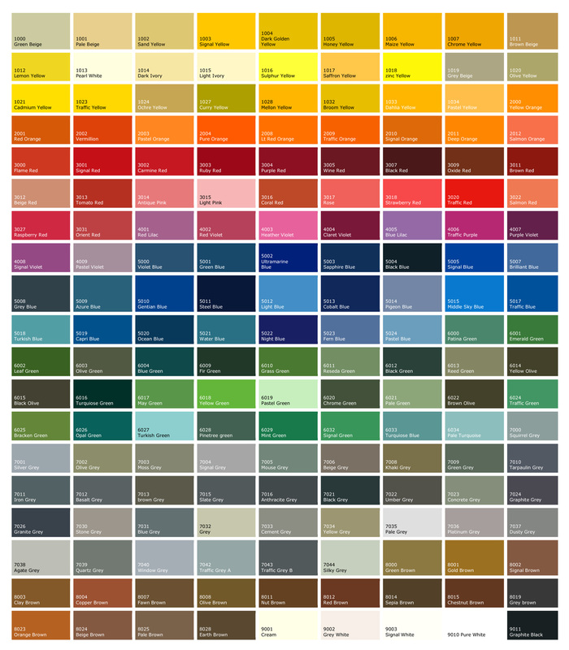
Identidade Visual
Palete de cores
1 a 3 cores primárias (essência da marca)
Suportada por cores secundárias (expandir estilo e personalidade)
Traz uma sensação de unidade em vários materiais e canais.
A cor afeta as perceções e o comportamento dos consumidores.
Source: http://decentshopfrontshutters.com/colour-chart.html
Notes:
As cores afetam as primeiras impressões e suscitam emoções e sentimentos. As cores são até conotadas com significados (psicologia das cores), mas depende do contexto: por exemplo, o vermelho pode simbolizar o amor (dia dos namorados), mas também pode significar perigo (sinais de trânsito).

Slide 49
Identidade Visual
Tipografia
Serif fonts: clássico, elegante, sofisticado
↘ Garamond
Mostre o estado de espírito da sua marca
Escolha 2 ou 3 fontes diferentes para usar todos os dias com objetivos específicos:
Cabeçalhos
Subcabeçalhos
Logotipo
Correspondência
Sans serif fonts: moderno e claro
↘ Helvetica
Script fonts: apelo individual elegante
↘ Brush Script MT
Decorative fonts: estilizado e atraente
↘ Jokerman

Slide 50
Caso de Estudo – 100% New Zealand
Evoluindo a identidade 100% pura da Nova Zelândia
https://youtu.be/DvZ9x6lOPCQ

Slide 51
Identidade Visual
Imagem & Iconografia
As imagens e símbolos usados ​​nos materiais de comunicação da marca.
Podem transmitir ideias e significados sem usar palavras.
Inclui o tipo de imagem a ser usado no site e as publicações nas redes sociais.
Notes:
A iconografia é um conjunto de imagens convencionais associadas a um assunto específico. Ajuda a ilustrar esse assunto.
As imagens icónicas de Benetton têm muitas cores ("United Colors of Benetton"), jovens, gênero e diversidade racial, o símbolo icônico da marca ... Você pode quase imediatamente reconhecer uma imagem de Benetton sem o nome da marca nela.

Slide 52
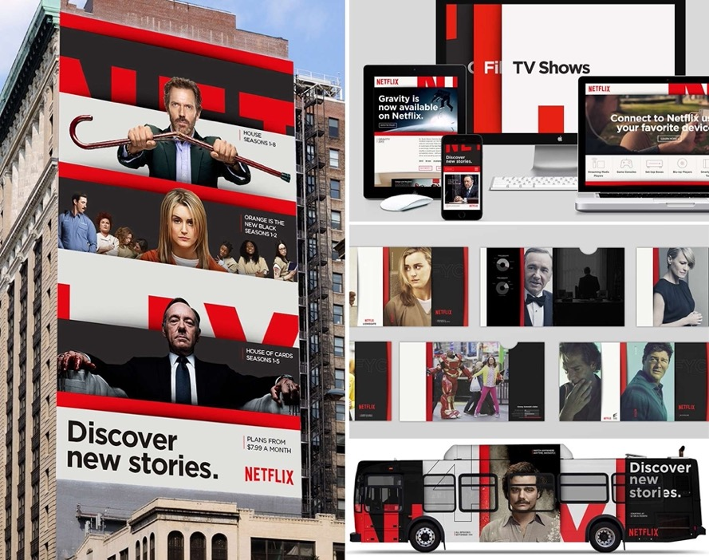
Identidade Visual
Estilo Gráfico
Crie impressões instantâneas (visuais) da marca.
Use referências familiares e elementos de identidade, mas torne a marca distintamente única.
Produza uma sensação distinta para a marca que mantém a consistência em várias plataformas, canais e materiais.
Source: https://medium.com/@WebdesignerDepot/what-netflix-s-rebrand-teaches-us-about-responsive-design-6a6801db1764
Notes:
Para manter a consistência, o estilo gráfico deve ser usado em muitos pontos de contato, incluindo cartões de negócios, papéis timbrados, envelopes, banners em outdoors, medias sociais, mercadorias (t-shirts, bonés, chaveiros, etc.), uniformes, site, embalagem, decoração de veículos, etc.

Slide 53
Caso de Estudo – Visit Portugal
História de uma marca para Portugal como destino turístico
https://youtu.be/DbNI_eeLxjM

Slide 54
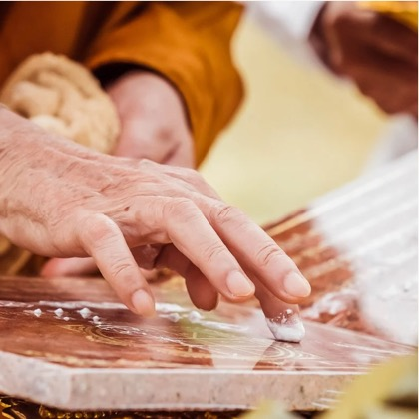
Caso de Estudo – Six Senses
A história do logotipo: O logotipo tem origem nas marcas de bênção feitas pelos dedos dos monges budistas em ocasiões auspiciosas na Tailândia. Os três sentidos primários de visão, som e tato estão posicionados na base da pirâmide. A segunda camada representa a harmonia de gosto e cheiro. O ápice representa o sexto sentido - intuição.
O símbolo gráfico do Six Senses altamente reconhecido de uma pirâmide de seis esferas, foi simplificado. Agora é reproduzido em púrpura, canalizando a associação da cor à dignidade, sabedoria, espiritualidade, visão, poder e paixão.
Source: www.sixsenses.com
Source: www.hospitalitynet.org/news/4059902.html

Slide 55
Ir Mais Longe

Slide 56
Leitura aprofundada
Imagens de Marca; O que Fazem por Nós.
[Clique aqui]
Uma Marca Totalmente Nova: o Seu Estilo Gráfico
[Clique aqui]
Brand Building 101: Como Construir uma Marca [Clique aqui]
6 elementos de sucesso para gestão da sua marca
[Clique aqui]
Guia para o Processo de Branding
[Clique aqui]
Como definir o tom de voz de sua marca: infografias e exemplos
[Clique aqui]
Como Criar uma Estratégia para a sua Marca
[Clique aqui]
Conhecer seu Público é Fundamental para sua Marca
[Clique aqui]

Slide 57
Tarefa #1
Considere a marca da sua empresa (ou uma marca completamente nova) e descreva os seguintes elementos da marca:
Ideia Central
Valores
Persona da Marca
Voz da Marca
Agora, crie um quadro com imagens que representam a essência e a identidade visual da marca. Não se esqueça de incluir o logotipo, a tipografia e a paleta de cores.

Slide 58
Resumo do Módulo
Module VIII. Branding para o Bem-Estar

Slide 59
Neste módulo…
… reconhecemos o que são marcas e como são criadas e desenvolvidas a partir de seu público-alvo.
… aprendemos que as marcas devem ser fortemente construídas com base numa ideia central que incorpora o propósito fundamental de sua existência.
… compreendemos como a identidade da marca e a personalidade da marca são construídas, nutridas e apresentadas ao mundo, integrando os valores da marca, propósito, voz e tom de voz.

Slide 60
Neste módulo…
… explorámos como um slogan deve expressar o que é a marca e transmitir quais são os benefícios que os consumidores terão ao usar essa marca.
… reconhecemos os principais componentes da identidade visual de uma marca, incluindo o seu logotipo, tipografia, paleta de cores, imagens e estilo gráfico.

Slide 61
Roadmap
I. Introdução ao Bem-Estar
II. A Nova Era do Bem-Estar
III. A Economia da Experiência
IV. Construir Experiências de Bem-Estar
V. Mapa da Jornada do Consumidor
VI. O Storytelling no Turismo Culinário
VII. Criação de um negócio de Bem-Estar
VIII. Branding para o Bem-Estar
IX. Marketing Digital

Slide 62
Obrigado
Alguma questão?
www.detourproject.eu
Detour on Facebook
@WellbeingTourismDestinations
#detourdestinations #erasmusplus #detour #wellbeing
Icons: www.flaticon.com

